Slide 1
Immunopatologia
Nell’ambito dell’Immunologia, l’immunopatologia studia malattie causate da alterazioni della risposta immunitaria
3 principali categorie di alterazioni:
  risposta eccessiva reazioni di ipersensibilità
  risposta inappropriata malattie autoimmuni
  risposta difettosa immunodeficienze

Slide 2
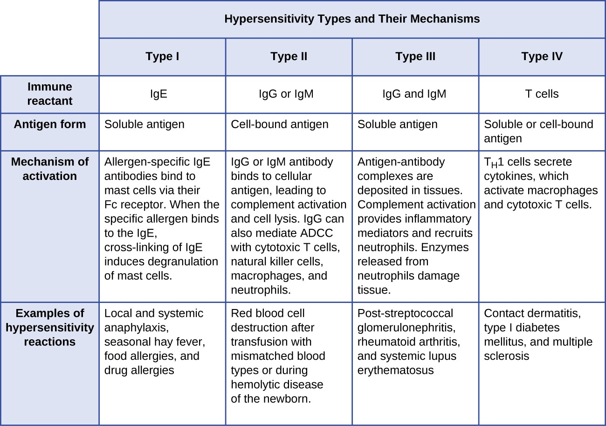
Four types of hypersensitivity reactions
autoimmunity

Slide 3
Reazioni di ipersensibilità di tipo II°
Sono noti due principali tipi di reazioni
  reazioni citotossiche: causano l’eliminazione della cellula bersaglio
  reazioni non citotossiche: interferiscono con le funzioni della cellula bersaglio

Slide 4
Reazioni di ipersensibilità di II° tipo
Citolitiche (citotossiche)
reazione di anticorpi circolanti verso antigeni espressi sulla superficie cellulare
la distruzione della cellula avviene per:
  A - lisi indotta dal complemento
  B - fagocitosi facilitata dalla opsonizzazione causata dagli anticorpi o dal C3b
tipi cellulari maggiormente coinvolti nel danno:
  cellule del sangue (eritrociti, leucociti, piastrine)
  cellule endoteliali della parete vascolare;
  un altro bersaglio può essere la membrana basale dell’epitelio renale e degli alveoli polmonari

Slide 5
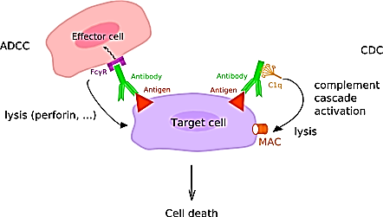
Complement-Dependent Cytotoxicity (CDC)
Antibody-Dependent Cell-mediated Cytotoxicity (ADCC)
natural killer (NK) cells
monocytes
macrophages
neutrophils

Slide 6
IgG e IgM mediano le reazioni di ipersensibilità di tipo II°
La presenza di anticorpi diretti contro antigeni cellulari o della matrice extracellulare dà origine a malattie tessuto-specifiche
In molti casi sono auto-anticorpi diretti contro antigeni self (patologie autoimmuni)
Talvolta questi anticorpi possono essere prodotti contro antigeni non-self (presenti su microrganismi) immunologicamente cross-reagenti con componenti di tessuti self

Slide 7
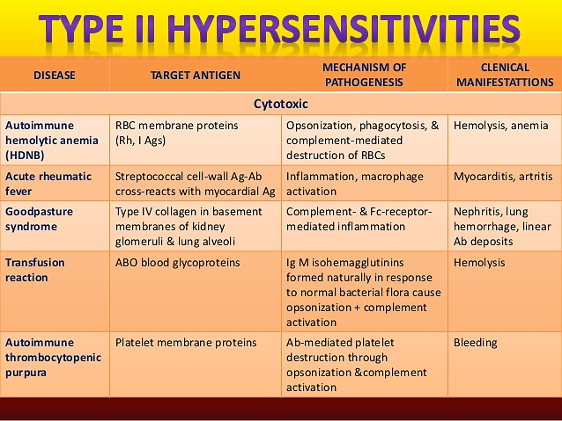
Type II hypersensitivity: cytotoxic reactions

Slide 8
Incompatibilità materno-fetale: fattore Rh
Nel corso di una gravidanza con una incompatibilità del gruppo materno (Rh-) con quello fetale (Rh+), il passaggio di una anche piccola quantità di sangue dal feto alla madre, di solito durante il travaglio del parto, porta ad una sensibilizzazione dell’organismo materno e ad una conseguente produzione di anticorpi anti Rh
La produzione di anticorpi è all’inizio solo della categoria IgM che non attraversa la placenta. In parte per questo motivo, in parte per il fatto che la contaminazione di solito avviene al momento del parto, il primo nato non presenta mai segni di malattia emolitica
In caso di una seconda gravidanza, sono presenti in circolo anticorpi IgG anti-Rh che attraversano facilmente la placenta e, se in quantità sufficiente, possono determinare emolisi nel neonato Rh+ con conseguente produzione di eritroblasti

Slide 9
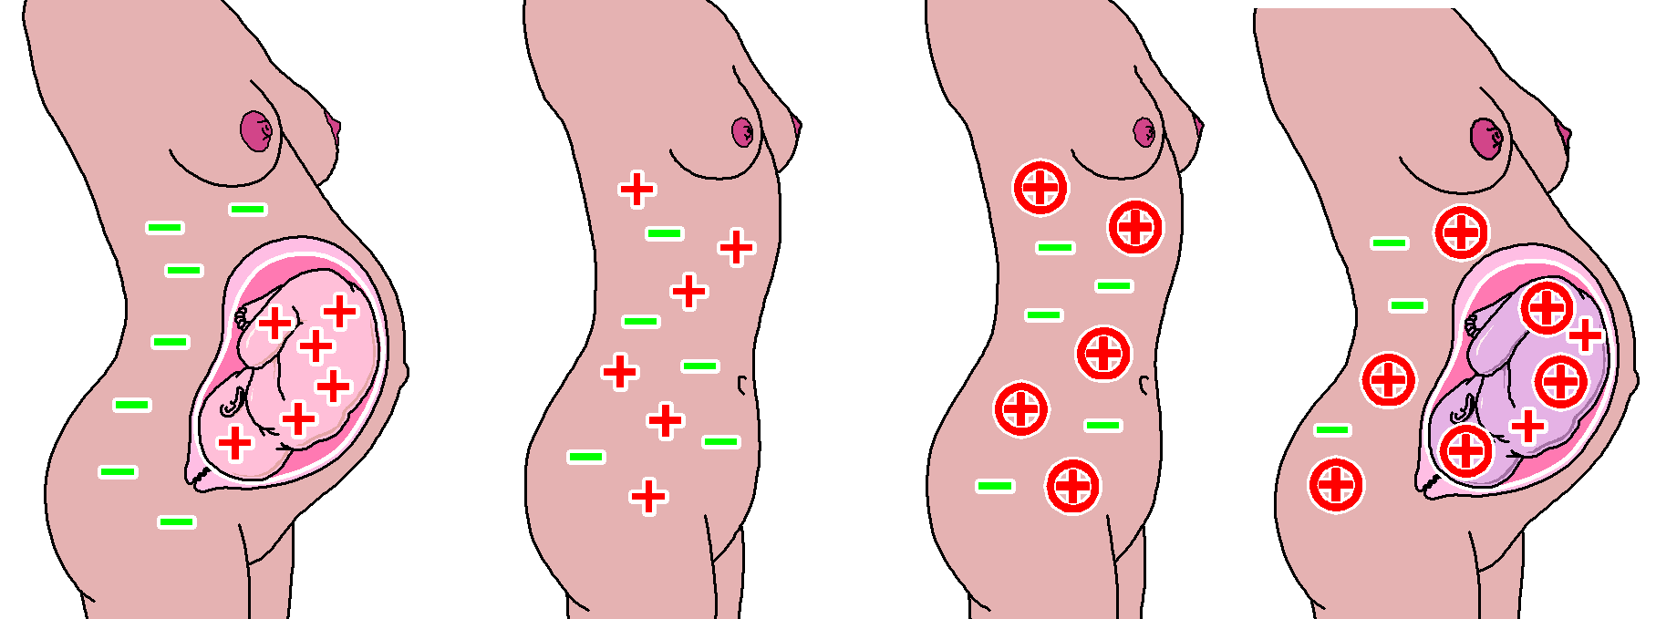
Immunizzazione da pregresse gravidanze
2a gravidanza: IgG materne anti Rh attraversano la placenta si legano ai g. rossi fetali che vengono lisati per azione dei macrofagi e delle cellule NK; consegue anemia e stimolo eritropoietico (eritroblastosi)
1a gravidanza: g. rossi del feto passano alla madre durante il parto
madre Rh– feto Rh+
immunizzazione: IgG anti-Rh

Slide 10
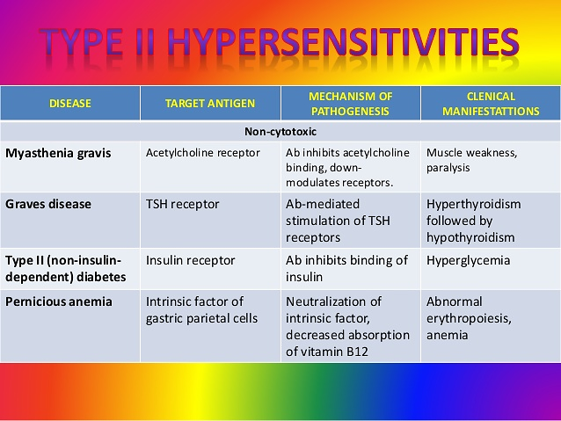
Reazioni di ipersensibilità di tipo II
Nelle reazioni non citotossiche agiscono auto-anticorpi che non innescano CDC e/o ADCC, ma interferiscono con la funzionalità di determinati tipi di cellule
Type II hypersensitivity: non-cytotoxic reactions

Slide 11
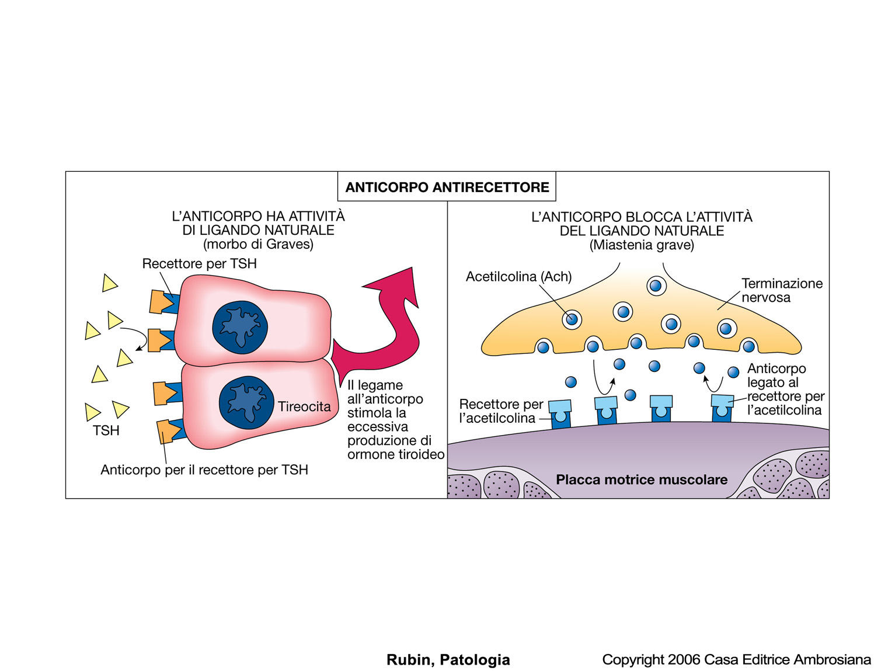
Ipersensibilità di tipo II°: esempi di reazioni non citotossiche
Presenza di auto-anticorpi: patologie di tipo auto-immunitario
Morbo di Graves
ipertiroidismo
Miastenia gravis
suscettibilità genetica
disfunzioni linfociti T inibitori
suscettibilità genetica
infezioni virali/batteriche ??

Slide 12
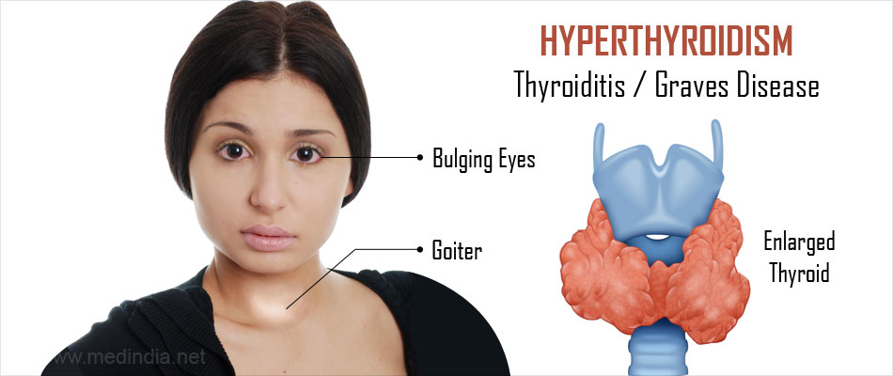

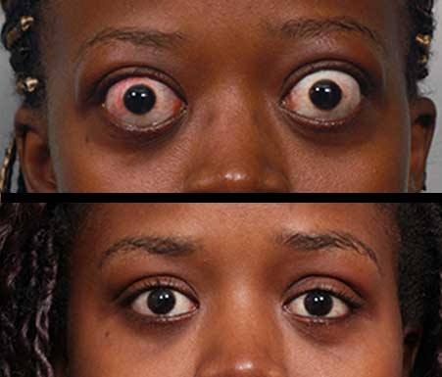
Morbo di Graves - ipertiroidismo
esoftalmo
trattamento anti-infiammatorio
gozzo

Slide 13
Four types of hypersensitivity
immune complexes
autoimmunity

Slide 14
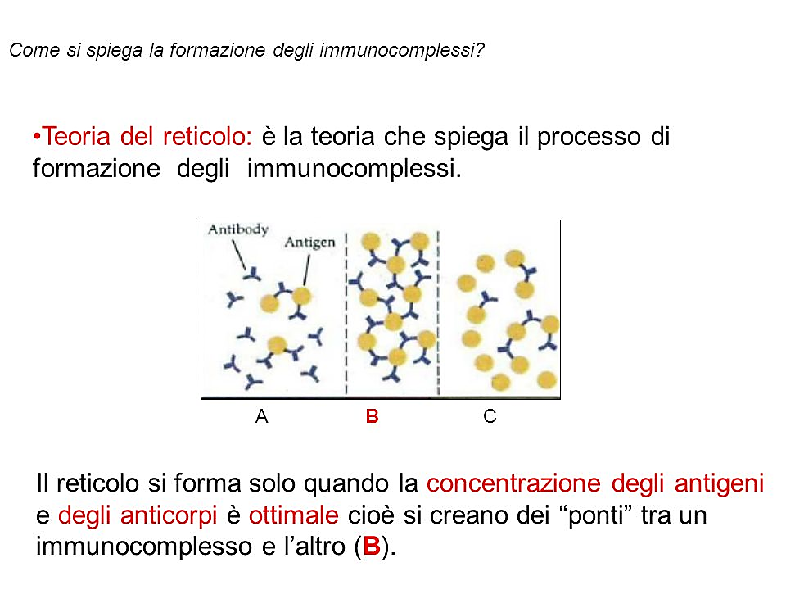

Slide 15
Patologie correlate alla formazione di immuno-complessi (ipersensibilità di III° tipo)
Gli antigeni presenti negli immuno-complessi (IC) possono essere esogeni (per es., proteine microbiche) o endogeni (per es., nucleoproteine); gli anticorpi possono essere sia IgG che IgM
il danno mediato da IC è sistemico quando i complessi si formano nella circolazione sanguigna e si depositano poi in diversi organi
Se gli IC si formano e si depositano in un sito specifico, il danno può essere localizzato in particolari organi (per es., reni, articolazioni, cute)
I meccanismi di danno sono comunque gli stessi

Slide 16
Meccanismi di danno tissutale nell’ipersensibilità di tipo III°: complemento e neutrofili
Se non vengono eliminati, gli IC si depositano soprattutto nei capillari o nelle articolazioni scatenando la risposta infiammatoria

Slide 17
Malattie da immuno-complessi
Esempi di patologie localizzate
IC depositati nelle articolazioni causano infiammazione locale = artrite acuta (antigeni di origine batterica)
IC depositati nei reni = glomerulonefrite (antigeni della parete cellulare dello streptococco)
Esempio di patologia sistemica
Systemic lupus erythematosus (SLE): associato alla produzione di una vasta varietà di auto-anticorpi; IC con auto-anticorpi anti-nucleo si depositano in cuore, articolazioni, cute, reni, polmoni, vasi sanguigni, fegato e sistema nervoso

Slide 18
Four types of hypersensitivity
ipersensibilità ritardata
autoimmunity

Slide 19
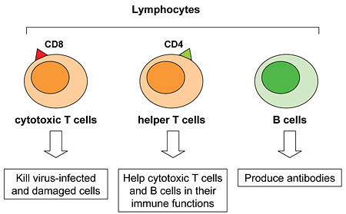
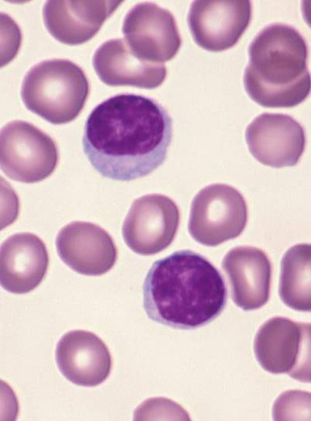
Linfociti: «attori» dell’immunità adattativa

Slide 20
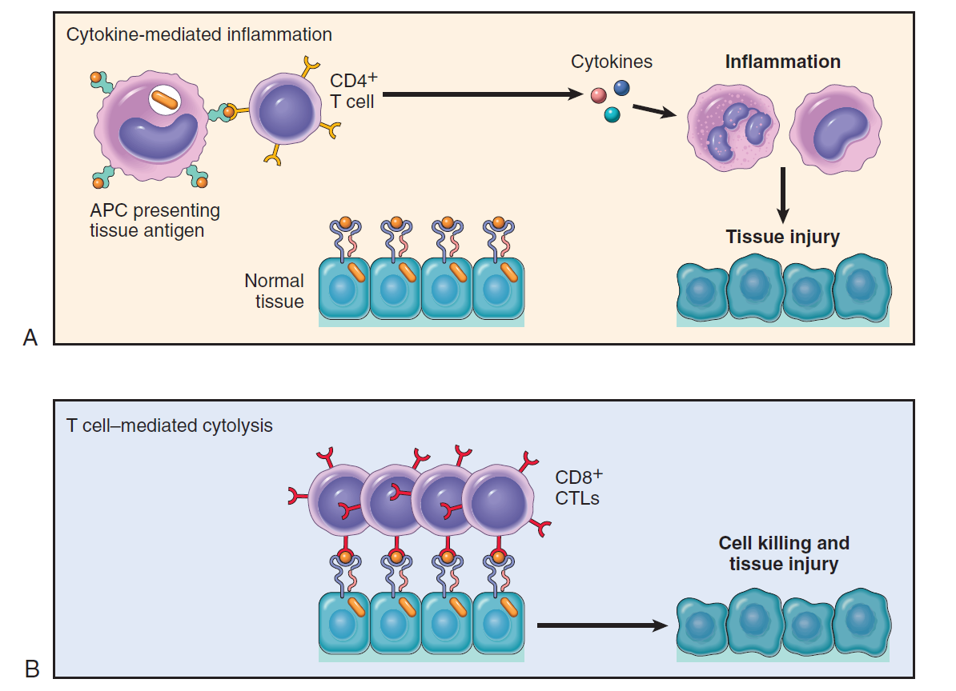
linfo T helper
linfo T citotossici
Meccanismi delle reazioni di ipersensibilità di tipo IV° mediate da linfociti T. (A) linfo T helper rispondono ad antigeni presentati dai macrofagi (APC) secernendo citochine che stimolano l’infiammazione e attivano i fagociti provocando il danno tissutale. (B) In alcune patologie, sono i linfo citotossici a uccidere direttamente le cellule tissutali

Slide 21
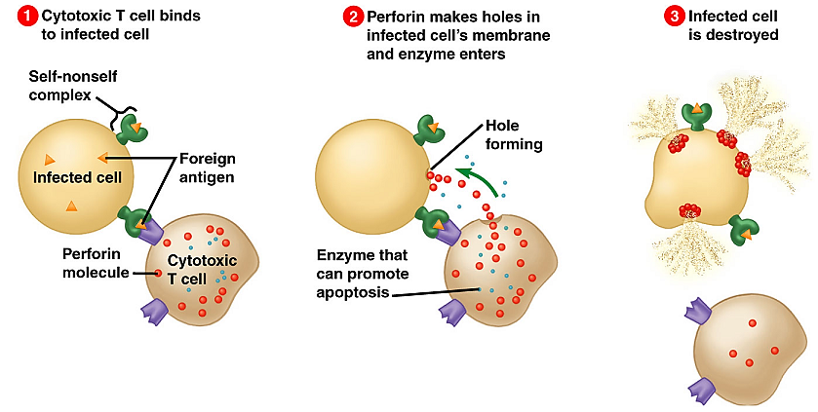
T Cell–Mediated Cytotoxicity
osmotic lysis
apoptotic cell death
Perforin binds to the plasma membrane of the target cells
At high perforin concentrations, this may be enough to destroy the target by osmotic lysis
Perforin also promotes the entry of granzymes, which are proteases that specifically activate cellular caspases thus inducing apoptotic death of the target cells

Slide 22
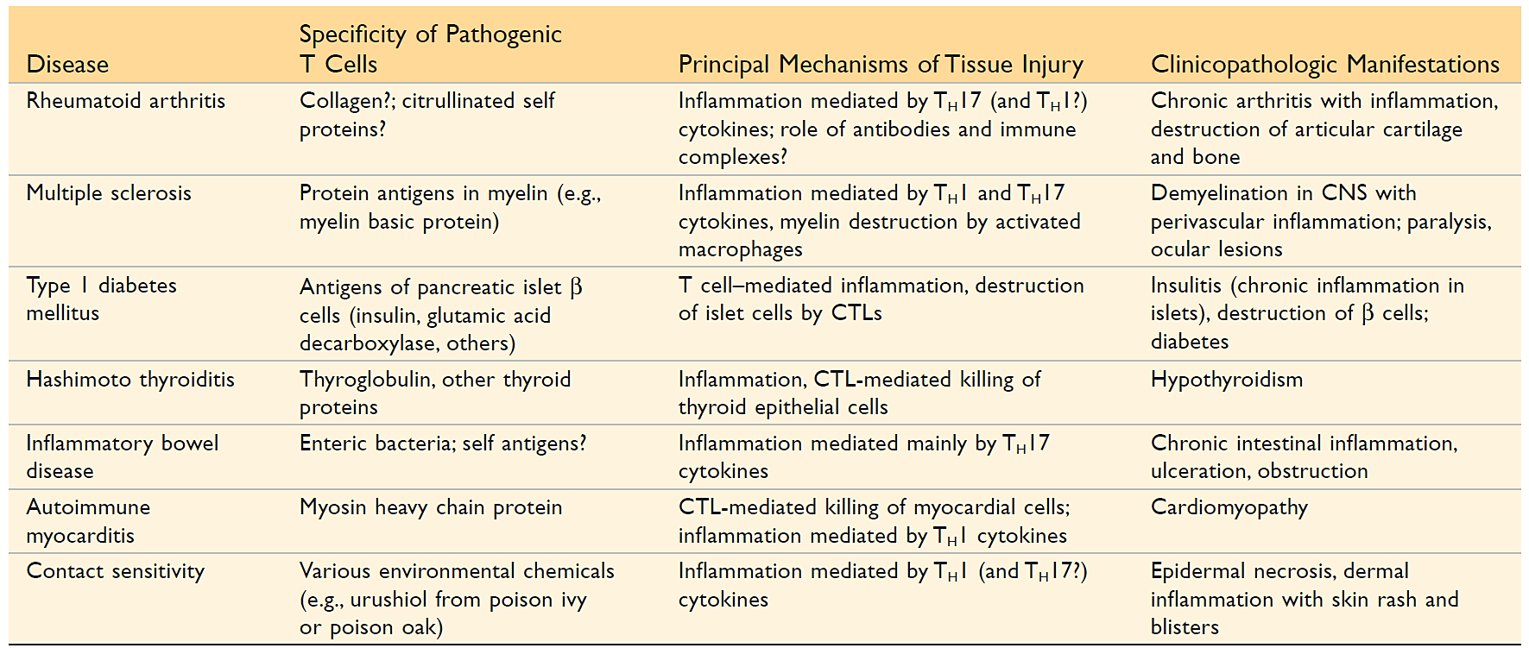
Esempi di malattie umane mediate dall’attivazione dei linfociti T

Slide 23
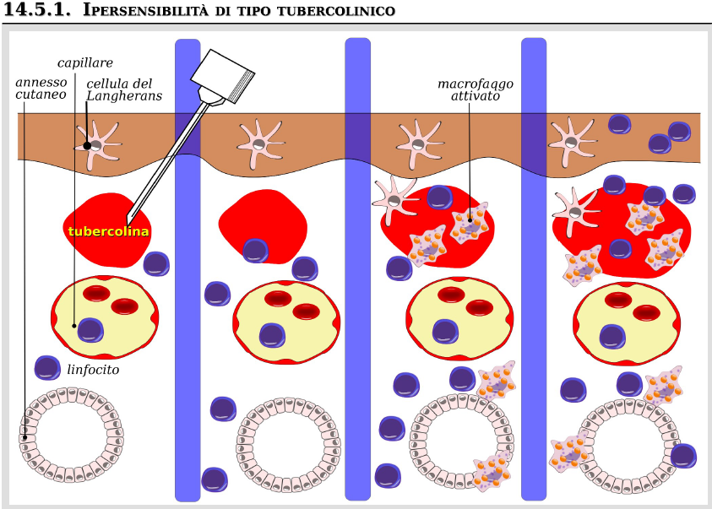
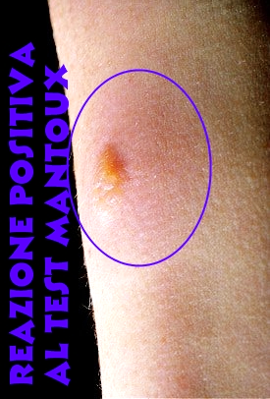
Il test cutaneo della tubercolina è la classica rappresentazione clinica delle reazioni di ipersensibilità ritardata (o del tipo IV°). Quando l’antigene, in questo caso una proteina purificata estratta dal Mycobacterium, viene iniettata nel derma di un individuo, se l’individuo è stato precedentemente esposto al micobatterio si verifica una risposta immune. La reazione si manifesta entro 48-72 ore con la comparsa di una protuberanza nella zona dell’iniezione dovuta all’influsso e all’attivazione dei macrofagi.

Slide 25
Immunopatologia
Nell’ambito dell’Immunologia, l’immunopatologia studia malattie causate da alterazioni della risposta immunitaria
3 principali categorie di alterazioni:
  risposta eccessiva reazioni di ipersensibilità
  risposta inappropriata malattie autoimmuni
  risposta difettosa immunodeficienze

Slide 26
Autoimmunità
Fenomeno abnorme nel quale alcuni costituenti dell’organismo (strutture self) diventano bersaglio del sistema immunitario
Conseguente comparsa di manifestazioni patologiche di vario tipo denominate malattie autoimmuni
Si stima che le malattie autoimmuni colpiscono dal 2 al 5% della popolazione dei paesi industrializzati, con un progressivo incremento dell’incidenza

Slide 27
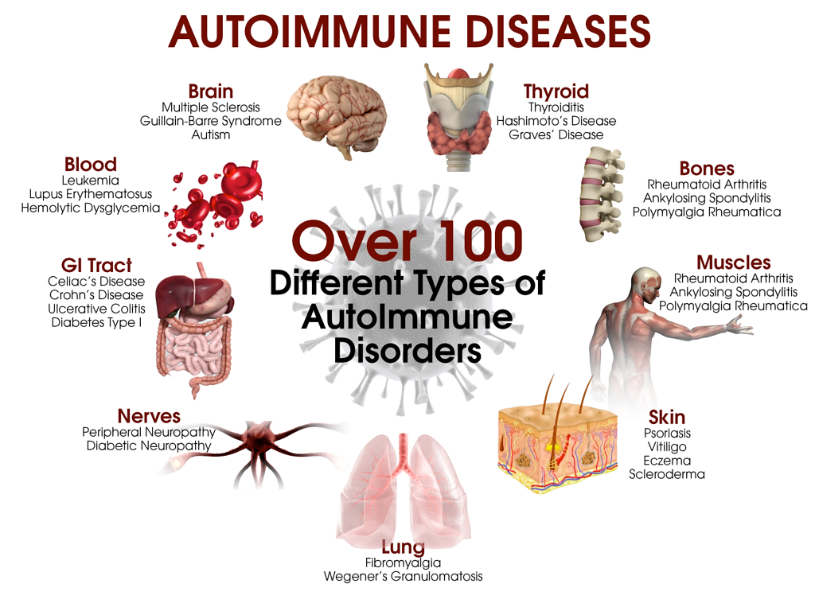

Slide 28
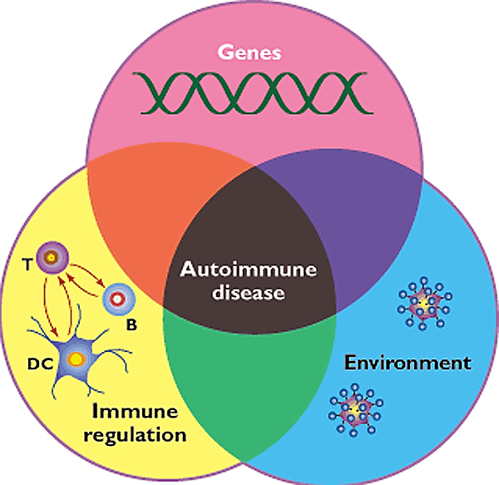
Fattori coinvolti nell’eziopatogenesi delle malattie autoimmuni

Slide 29
Autoimmunità
Eziopatogenesi delle malattie autoimmuni:
- Fattori genetici (predisposizione)
- Fattori ambientali: rilascio di antigeni sequestrati (normalmente non esposti al sistema immunitario); mimetismo molecolare con antigeni microbici
- Altri fattori (farmaci, ormoni, deficit funzionali di linfociti T regolatori che normalmente contrastano una risposta immunitaria inappropriata)

Slide 30
Autoimmunità e tolleranza
La tolleranza immunologica è un fenomeno che evita lo sviluppo di una risposta immunitaria nei confronti di strutture “self”
Attraverso vari meccanismi, che operano sia a livello degli organi linfoidi centrali (timo, midollo) che periferici (milza, linfonodi), vengono eliminati o resi innocui i linfociti T e B «autoreattivi»
Se in seguito all’intervento di fattori esogeni e/o endogeni la tolleranza immunologica viene interrotta, si sviluppa una risposta verso il self detta autoimmunità

Slide 31
Prove della natura autoimmune di alcune patologie umane
Presenza di auto-anticorpi ad alta affinità con ruolo riconosciuto nell’insorgenza di anomalie patologiche
Similmente, in alcune di queste patologie, sono presenti linfociti T auto-reattivi

Slide 32
Essential steps in the pathogenesis of autoimmunity
Environmental trigger
(e.g. infections,
tissue injury)
Susceptibility genes
Failure of
self-tolerance
?
Activation of
self-reactive
lymphocytes
Persistence of functional
self-reactive lymphocytes
Immune responses against self tissues

Slide 33
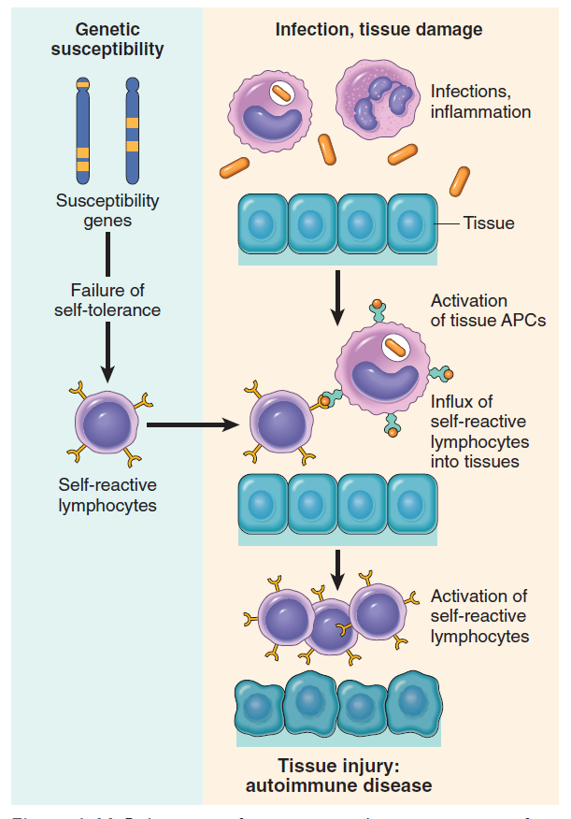
Major factors involved in the pathogenesis of autoimmunity
Autoimmunity arises from the inheritance of susceptibility genes, that may interfere with selftolerance, in association with environmental triggers (infection, tissue injury, inflammation) that:
alter the display of self antigens
promote entry of self-reactive lymphocyte into tissues
enhance their activation

Slide 34
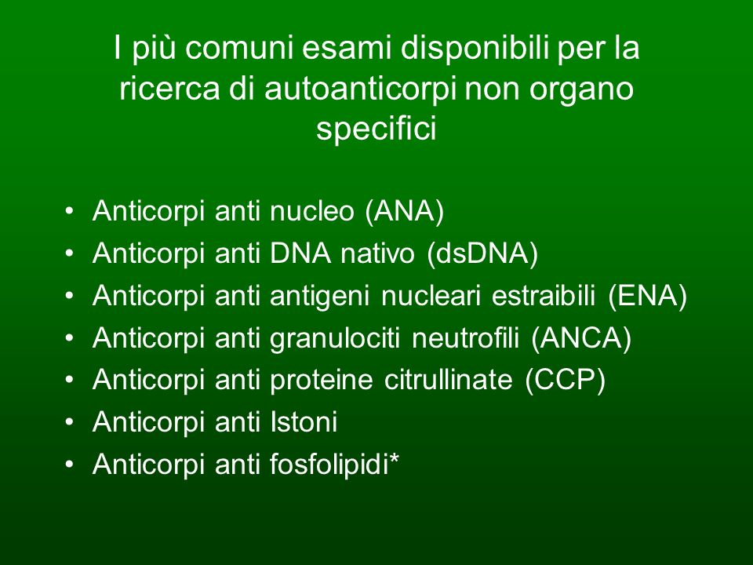
Poiché alcuni di questi anticorpi possono essere presenti in basse quantità anche nel siero di soggetti non colpiti da malattie autoimmuni, è importante valutare il titolo anticorpale (la più bassa concentrazione di siero che mantiene attività rilevabile nei confronti di un antigene noto)

Slide 35
Autoimmunità
Le malattie autoimmuni possono essere:
Organo specifiche
Sistemiche
anemia perniciosa
morbo di Graves (ipertiroidismo)
diabete mellito
sclerosi multipla
miastenia grave
artrite reumatoide
lupus eritematoso sistemico

Slide 36
Lupus eritematoso sistemico
Esempio di patologia autoimmune sistemica
Systemic lupus erythematosus: associato alla produzione di una vasta varietà di auto-anticorpi; formazione di immunocoplessi con auto-anticorpi anti-nucleo che si depositano in:
cuore, articolazioni, cute, reni, polmoni, vasi sanguigni, fegato e sistema nervoso
la ricerca nel siero del paziente di questi auto-anticorpi rappresenta il primo livello di indagine diagnostica

Slide 37
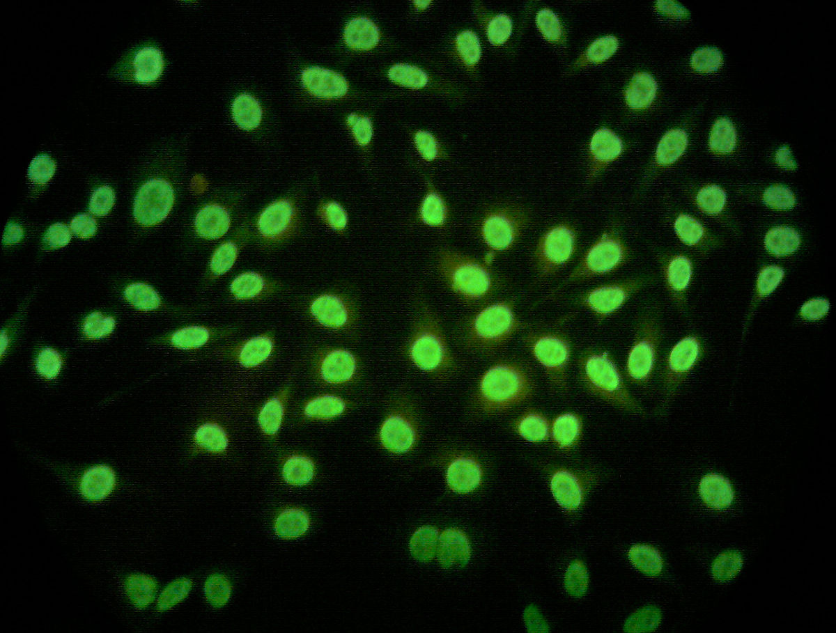
Determinazione degli anticorpi anti-nucleo (ANA) tramite immunofluorescenza indiretta (IFI) per la diagnosi di LES
L'immunofluorescenza indiretta (IFI) è il metodo di riferimento per la determinazione degli ANA
Linee cellulari in coltura continua come substrato
L'utilizzo di linee cellulari consente l'espressione di antigeni presenti in tutte le fasi del ciclo cellulare e conseguentemente l'indicazione di specificità autoanticorpali
Vengono impiegati antisieri anti-Ig umane coniugati con sonda fluorescente
La fuorescenza nucleare rivela la positività del siero testato per la presenza di ANA

Slide 38
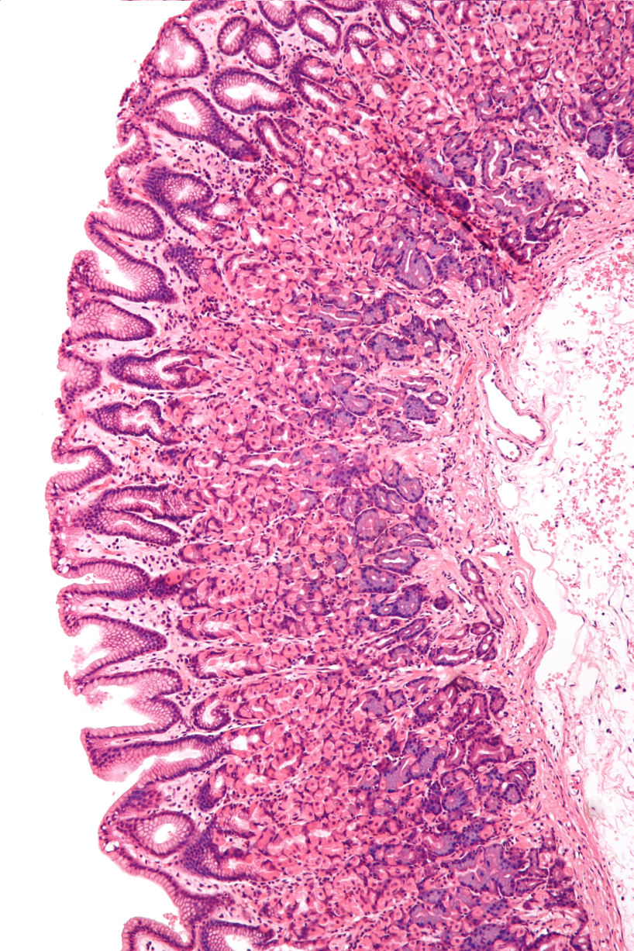
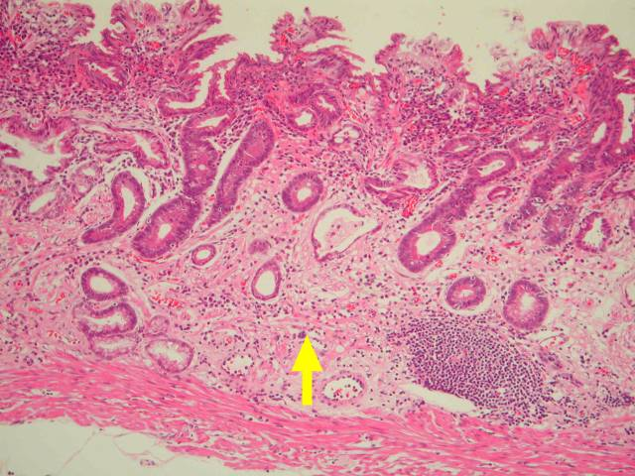
Anemia perniciosa
Gastrite atrofica nell’anemia perniciosa: perdita di cellule parietali per reazione autoimmune (auto-anticorpi diretti contro cellule parietali e fattore intrinseco)
Fattore intrinseco: glicoproteina secreta dalle cellule della mucosa gastrica che favorisce l’assorbimento di ferro e vitamina B12 (ruolo essenziale nell’eritropoiesi)
atrophic
normal

Slide 39
Ipersensibilità di tipo II°: esempi di reazioni non citotossiche
Presenza di auto-anticorpi: patologie di tipo auto-immunitario
Morbo di Graves
ipertiroidismo
Miastenia gravis

